Slide 1
Variables aleatorias discretas y continuas
lanzar la moneda
el peso del animal
R:
runif()
sample()

Slide 2
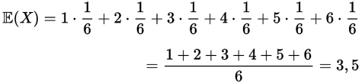
Valor esperado o promedia
la suma de la probabilidad de cada posible suceso aleatorio multiplicado por el valor de dicho suceso
mean()
Notes:
valer que es

Slide 3
Median
La Mediana es la "media" de una lista ordenada de números.
median()
Mode
Un número que aparece más a menudo es el modo
table()

Slide 4
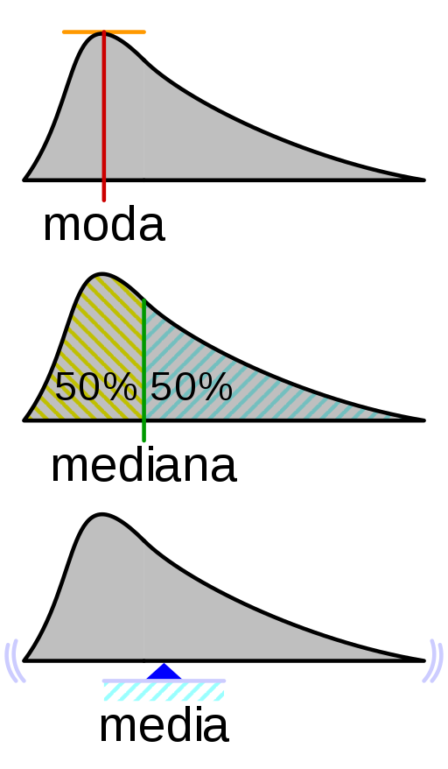
https://es.wikipedia.org/wiki/Mediana_(estad%C3%ADstica)

Slide 5
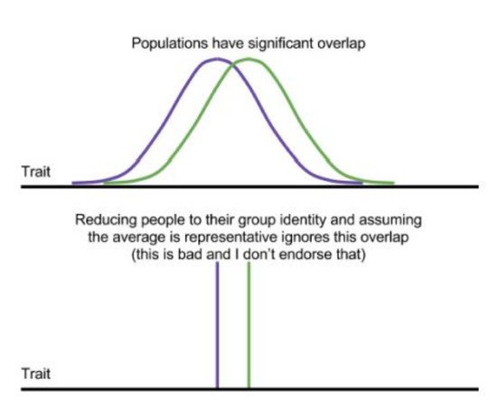

Slide 6
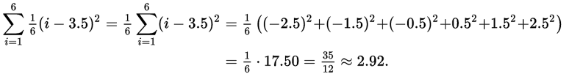
Varianza (variance)
la desviación de dicha variable respecto a su media
var()
sd()
Notes:
poque Cuadrado?
+4 +4 -4 -4
+7 +1 -6 -2

Slide 7
Desviación típica (standard deviation)
la raíz cuadrada de la varianza

Slide 8
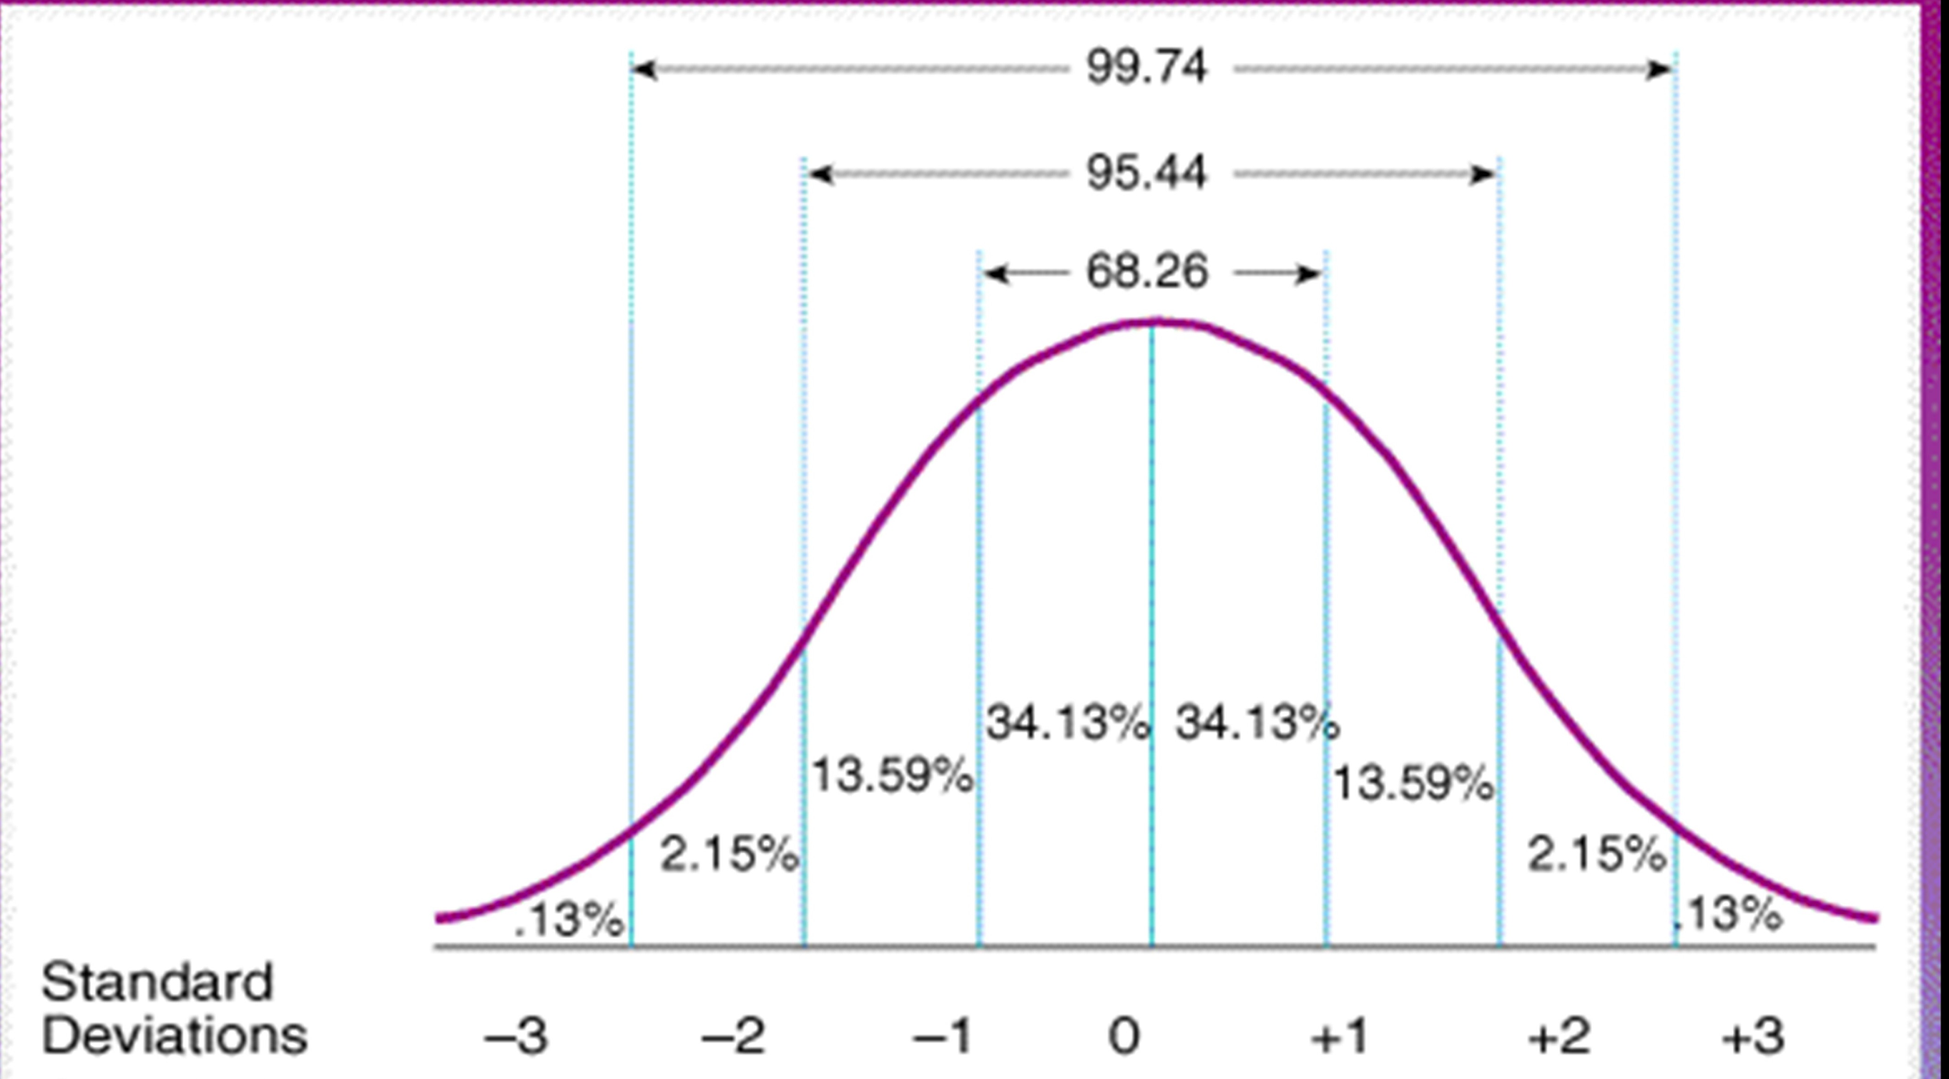
Normal distribución
Notes:
Alturas de personas
Tamaño de las cosas producidas por las máquinas
Errores en las mediciones
presión sanguínea
mean = median = mode
symetrical
use of standard deviation

Slide 9
Normal distribución
dnorm(x, mean = 0, sd = 1)
pnorm(x, mean = 0, sd = 1)

Slide 10
Teorema Central del Límite
El teorema del límite central garantiza una distribución normal cuando n es suficientemente grande

Slide 11
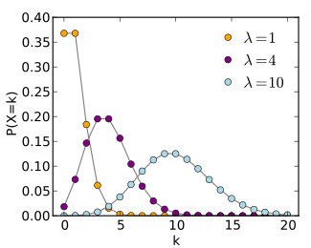
Poisson distribución
Notes:
la probabilidad de que ocurra un determinado número de eventos durante cierto período de tiempo
frequency of the number of goals scored by teams during the first round matches of the 2002 World Cup.
Another example is rolling of a dice during a fixed two-minute time period.
Similarly count the number of emails you received between 4pm-5pm on a Friday

Slide 12
Poisson distribución
dpois(x, lambda)
ppois(x, lambda)
Notes:
ejamples
copa del mundo goals
Fallas de electricidad

